Slide 1
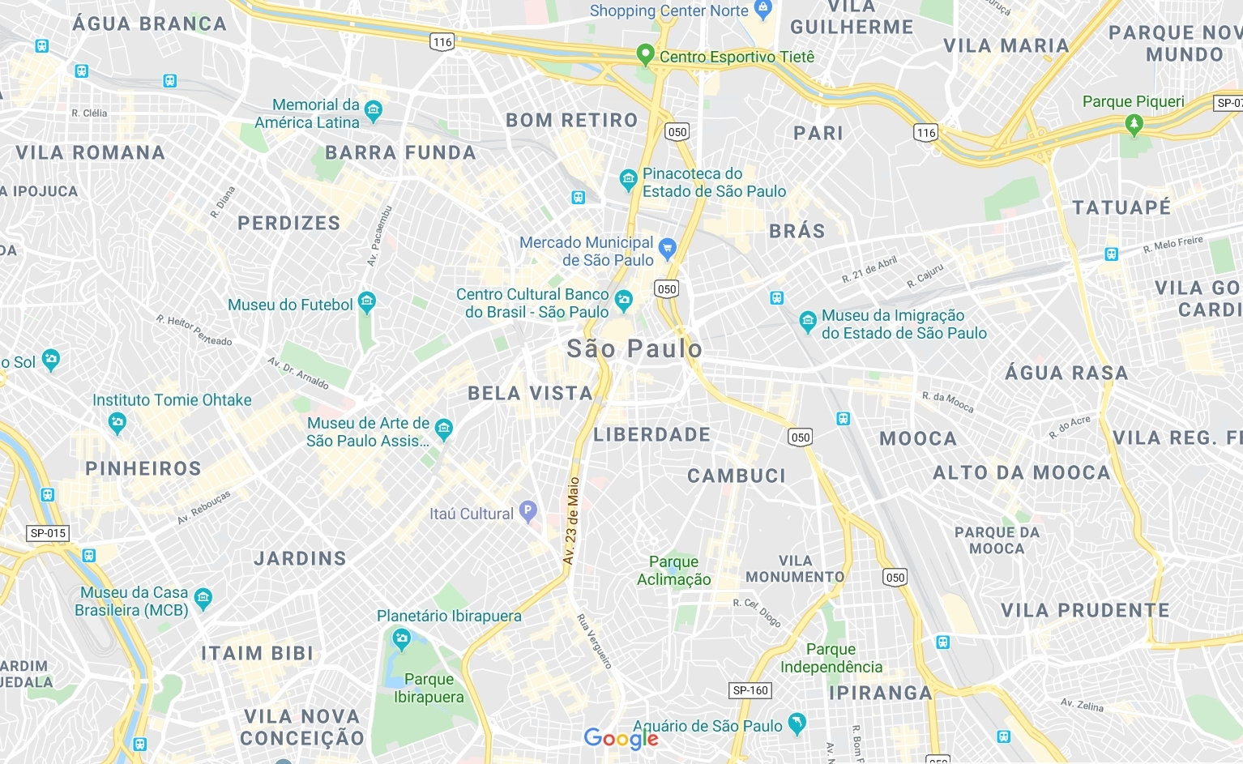

Mashin.

Slide 2
Aplicativo de aluguel de carros elétricos
com sistema de carona integrado

Slide 3
CANVAS DE GERENCIAMENTO DE PROJETO
Mashin.
JUSTIFICATIVA
Projeto criado visando pessoas
que querem ter um carro, mas
não querem ter gastos para
mantê-lo, como impostos,
manutenção e combustível.
PRODUTO
Aplicativo de aluguel de
carros elétricos com
sistema de carona
integrado.
STAKEHOLDERS
Cliente: Startup
Usuário: Pessoas que não
querem arcar com os
custos de um carro ou/e
que não podem dirigir.
PREMISSAS
Preços do aluguel
Zonas de uso Pontos
de abastecimento
Acesso à dados do
Governo
RISCOS
Segurança dos dados dos usuários
Fraudes de documentos
OBJETIVO SMART
Projeto tem como objetivo
desenvolver um aplicativo
de aluguel de carros
elétricos com sistema de
carona integrado em 9
meses.
REQUISITOS
Cadastro de usuários
Mapa de aluguel
Página de aluguel
Avaliação durante aluguel
Perfil de usuário
Página de carona
LINHA DE TEMPO
6 meses para
implementar o sistema de aluguel
1 mês e meio para
implementar o sistema de carona
EQUIPE
Desenvolvedores fullstack
Desenvolvedores mobile
Especialistas em análise de risco
Especialistas em segurança
Especialistas em banco de dados
GRUPO DE ENTREGAS
Implementar aluguel
Implementar Carona
BENEFÍCIOS
Diminuição de gastos com
carros, diminuição do preço
do aluguel com o sistema de
carona, menos impacto
ambiental.
RESTRIÇÕES
Usuários sem carteira de motorista ou com muitos pontos na carteira não deverão ser classificados como motoristas.
CUSTOS
App: 150 mil

Slide 4
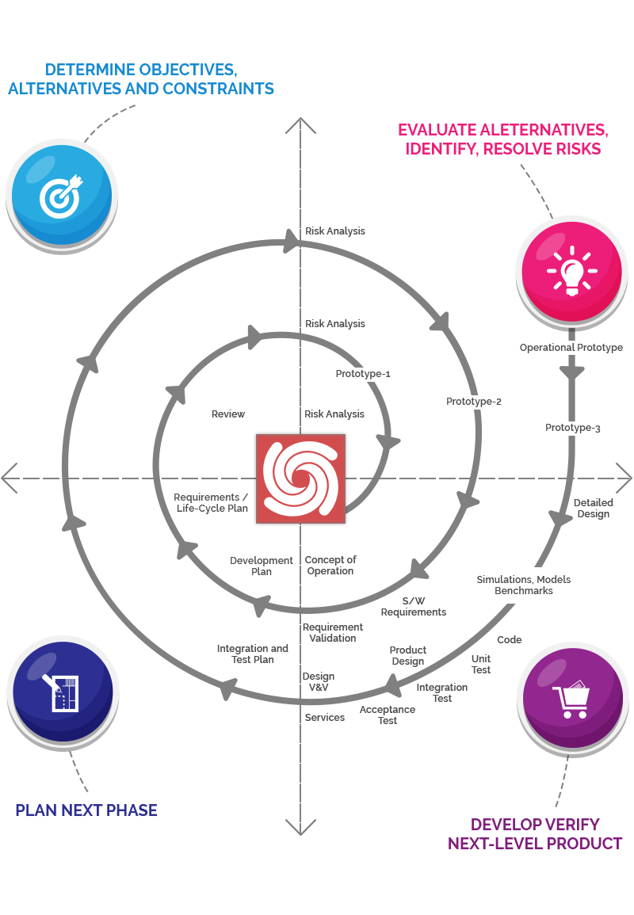
MODELO ESPIRAL
Desenvolvimento em ciclos
Planejamento
Análise de riscos
Revisão

Slide 5
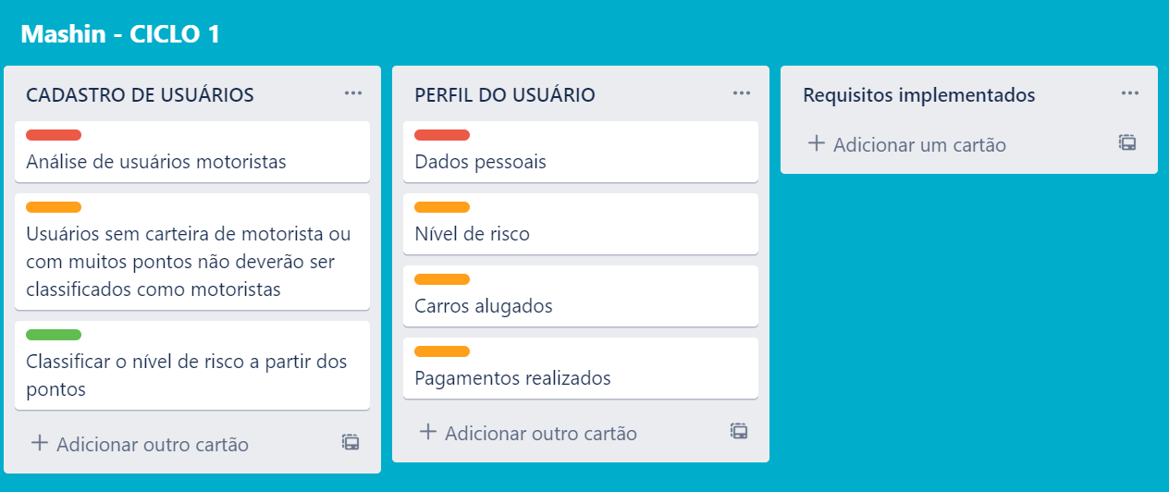
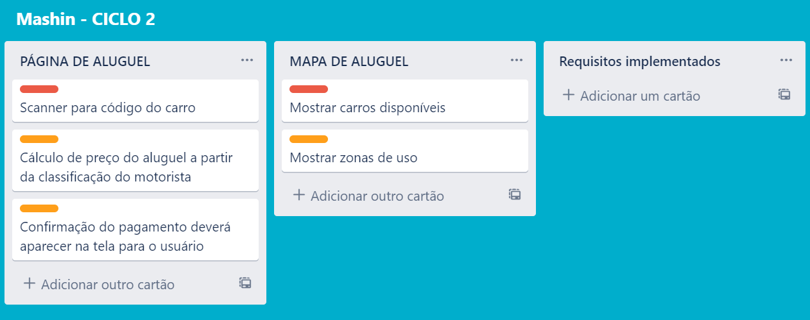
gerência de projeto com Artia
comunicação com Slack

Slide 6

GESTÃO DE CONFIGURAÇÃO

Slide 7
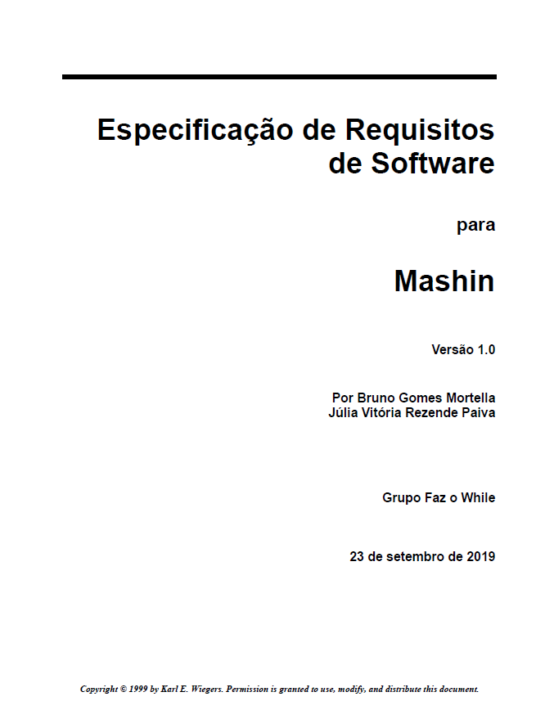

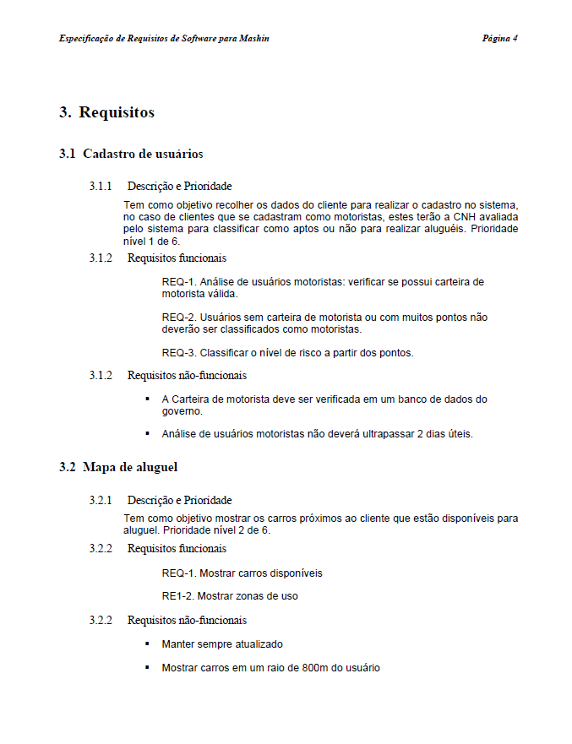
LEVANTAMENTO DE REQUISITOS

Slide 8
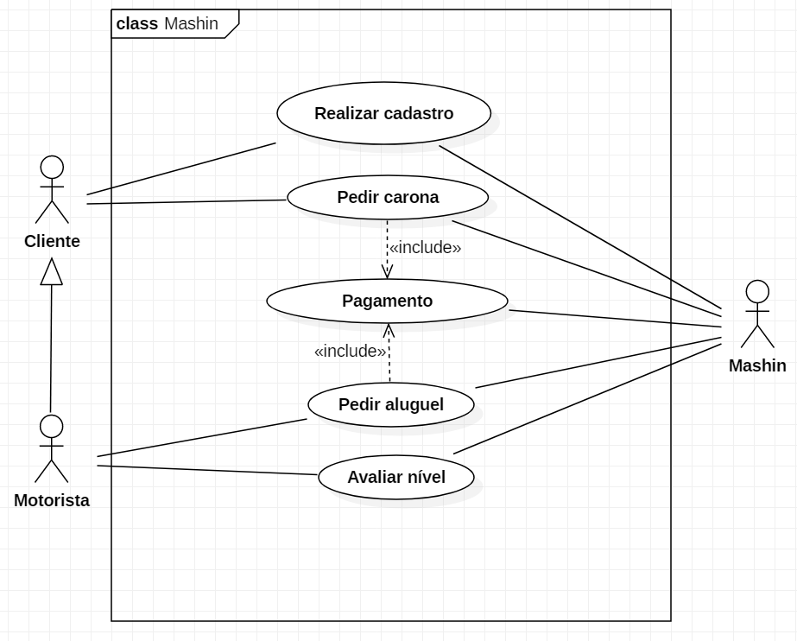
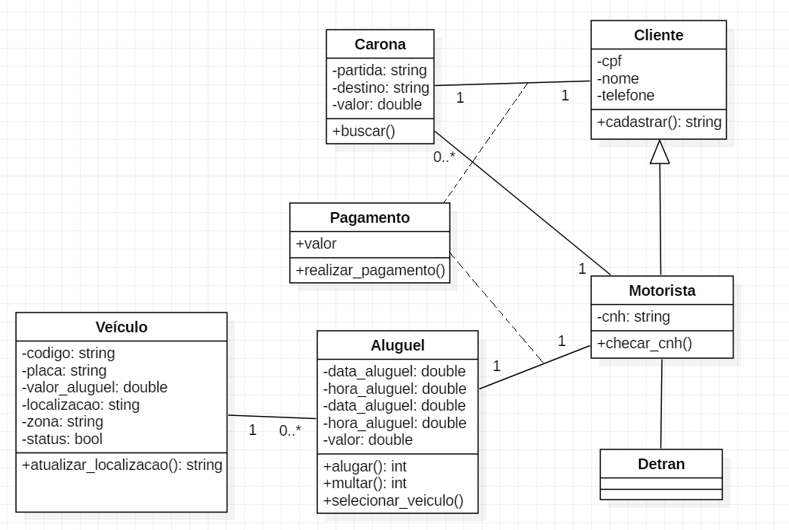
ANÁLISE DE REQUISITOS

Slide 9
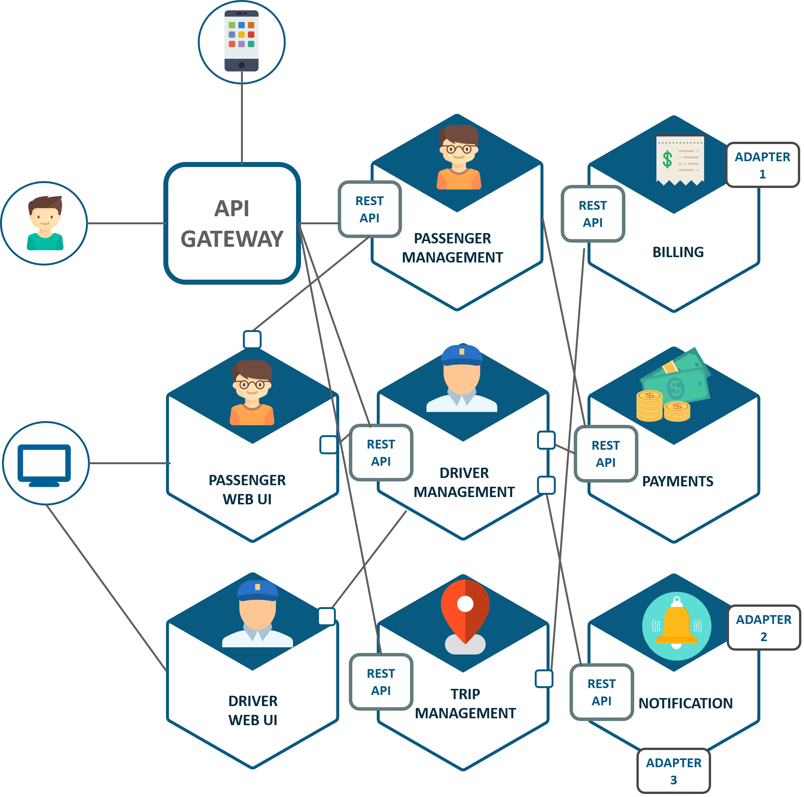
√
PROJETO DE DESIGN DE SOFTWARE
Arquitetura
Banco de dados
Interface

Slide 10
CODIFICAÇÃO
Análise de riscos
CICLO 1 | Dificuldade de Implementação
Análise de usuários motoristas | Alto
Classificação motorista | Médio
Classificar Nível de risco | Médio
Exibir Dados pessoais | Baixo
Exibir Nível de risco | Médio
Exibir Carros alugados | Médio
Exibir Pagamentos realizados | Médio
CICLO 2 | Dificuldade de Implementação
Exibir carros disponíveis | Médio
Exibir zonas de uso | Baixo
Scanner para código do carro | Baixo
Cálculo de preço do aluguel | Baixo
Confirmação do pagamento | Alto

Slide 11
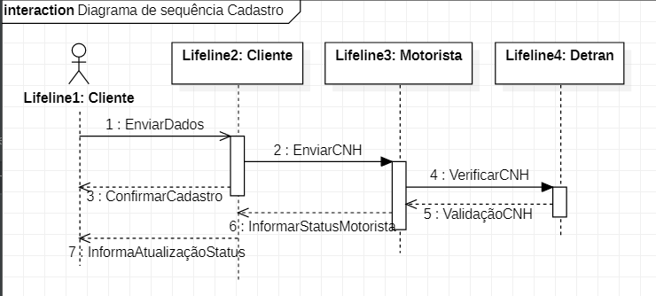
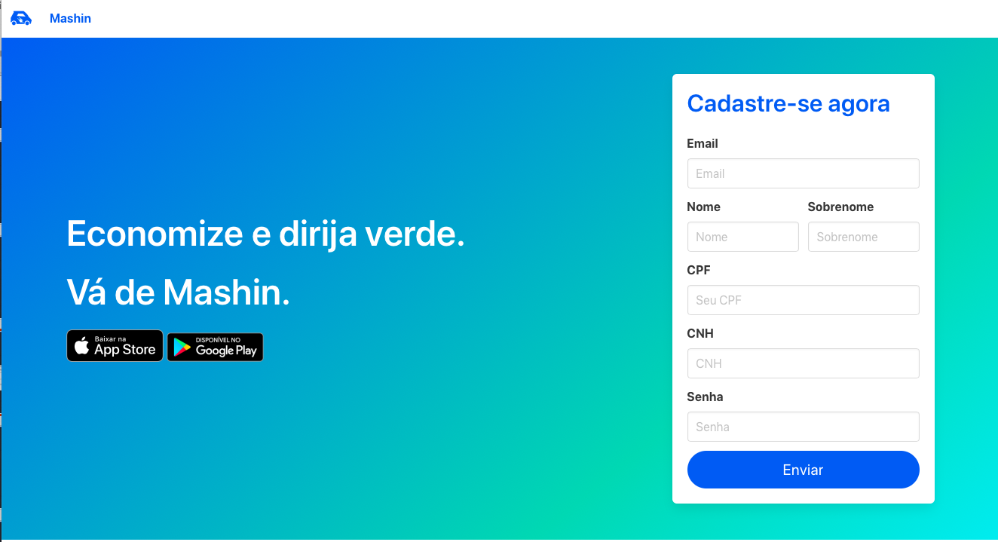
CODIFICAÇÃO

Slide 12
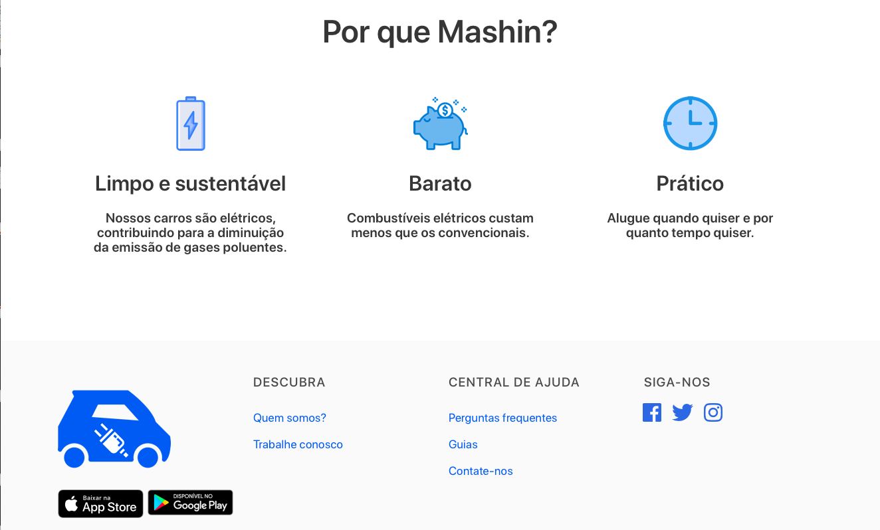
CODIFICAÇÃO

Slide 13
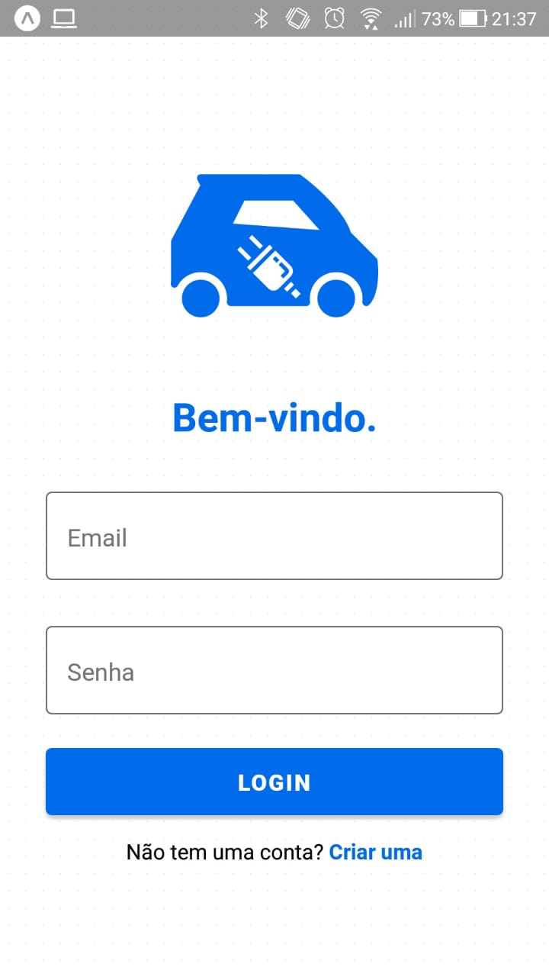
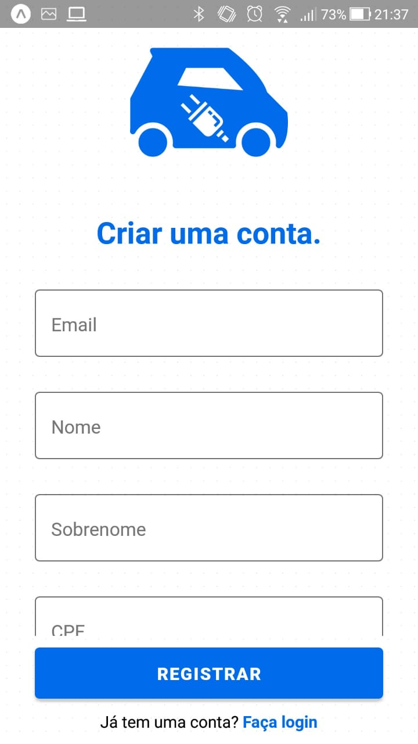
CODIFICAÇÃO

Slide 14
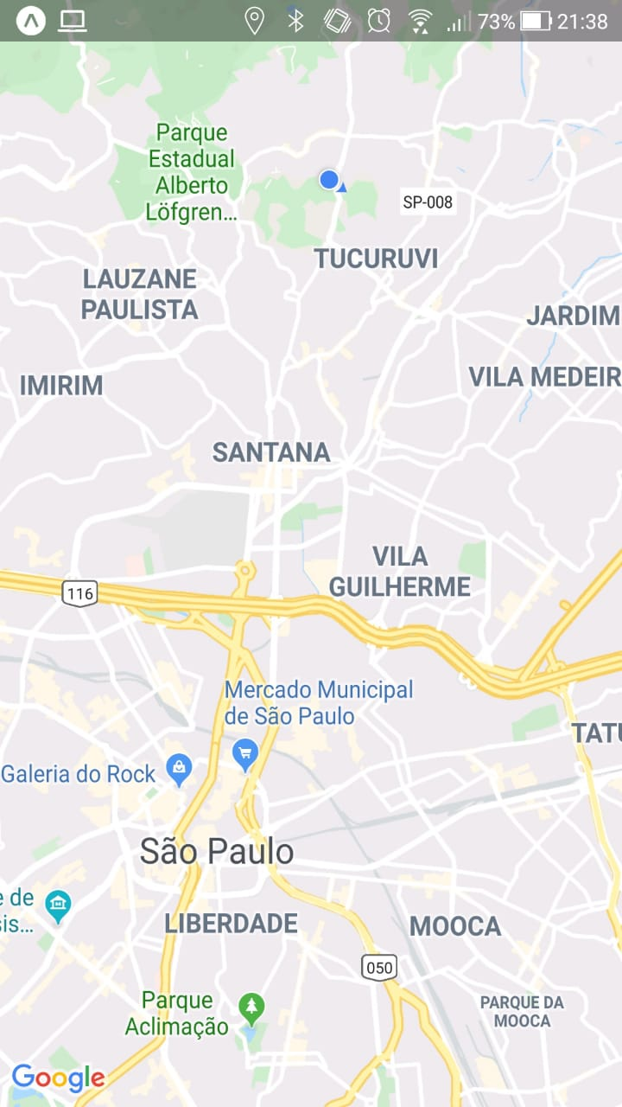
CODIFICAÇÃO

Slide 15
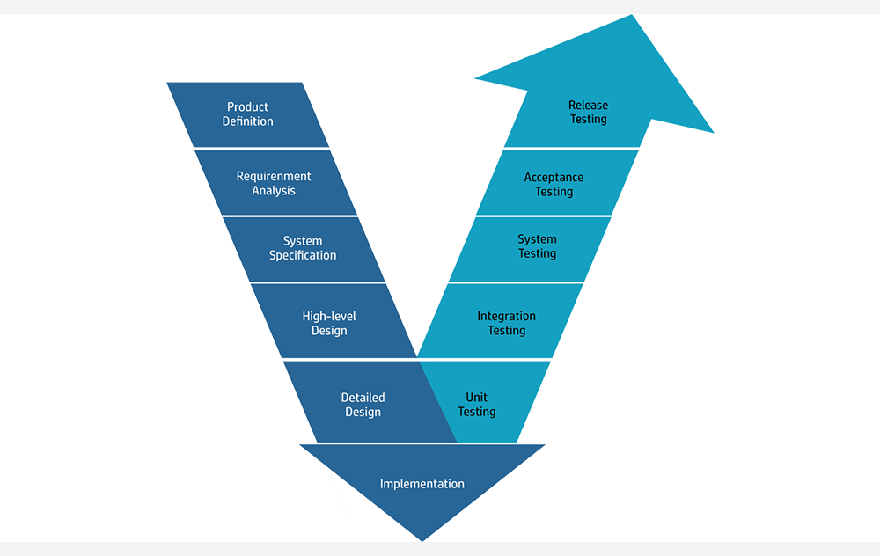
TESTES

Slide 16
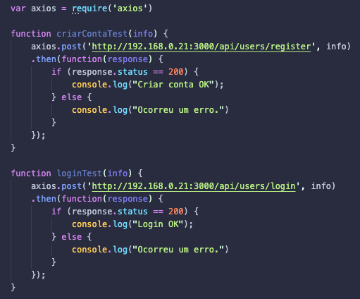
TESTES
TESTE DE UNIDADE

Slide 17


IMPLANTAÇÃO

